Slide 1
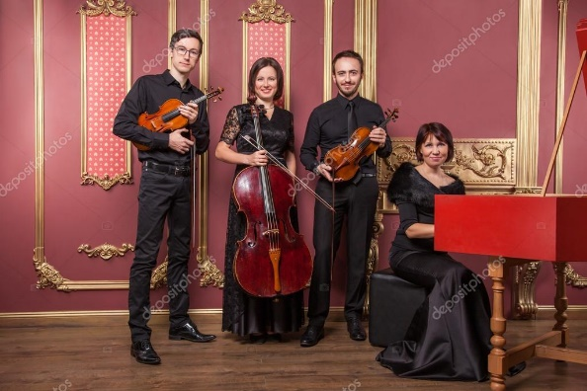
Modelleer-kwartet spelregels:
Elk drietal krijgt 20 kaartjes met diagrammen of modellen.
Maak met deze kaartjes 5 kwartetten van kaartjes die bij elkaar horen: dus het s,t-diagram, v,t-diagram, a,t-diagram en het model van dezelfde beweging.
Schrijf 5 codes op de envelop en lever deze in bij de docent.
Snelste tijd wint, maar een fout kwartet betekent een strafpunt van 1 minuut erbij.
Zet m op!

Slide 2
Oplossing “diagrammen-kwartet” WND2023
1 A F P Z
2 G Q R Y
3 B H S X
4 I T U U
5 C J V W
6 K W X V

Slide 3
Deel 1. (makkelijk / onderbouw)
1 constante snelheid.
2 stilstaan.
3 vertraging.
4 versnellen.
5 optrekkende auto 3delen.
6 afremmende auto 3delen.
7 parachute (a niet constant).
8 verticale worp (a niet constant)
9 remweg auto (3 delen).
10 stuiterbal (a niet constant)

Slide 4
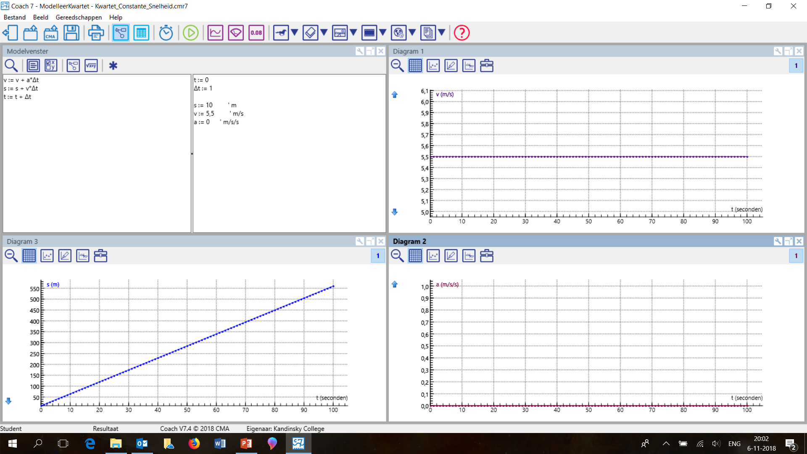

Slide 5
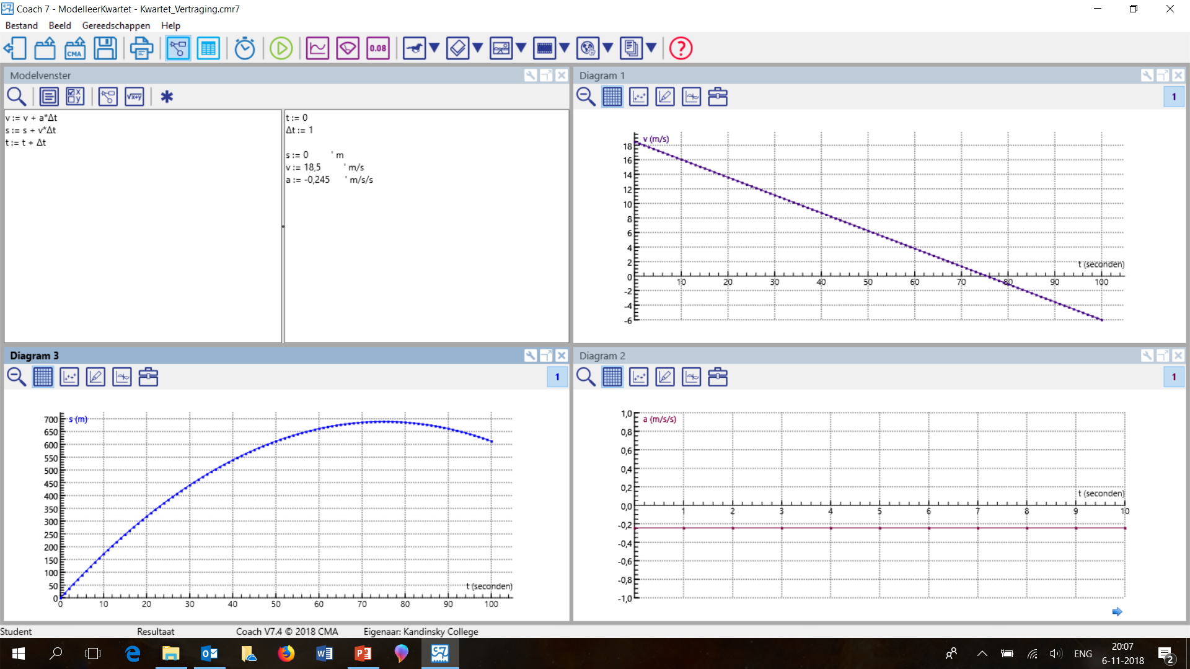

Slide 6
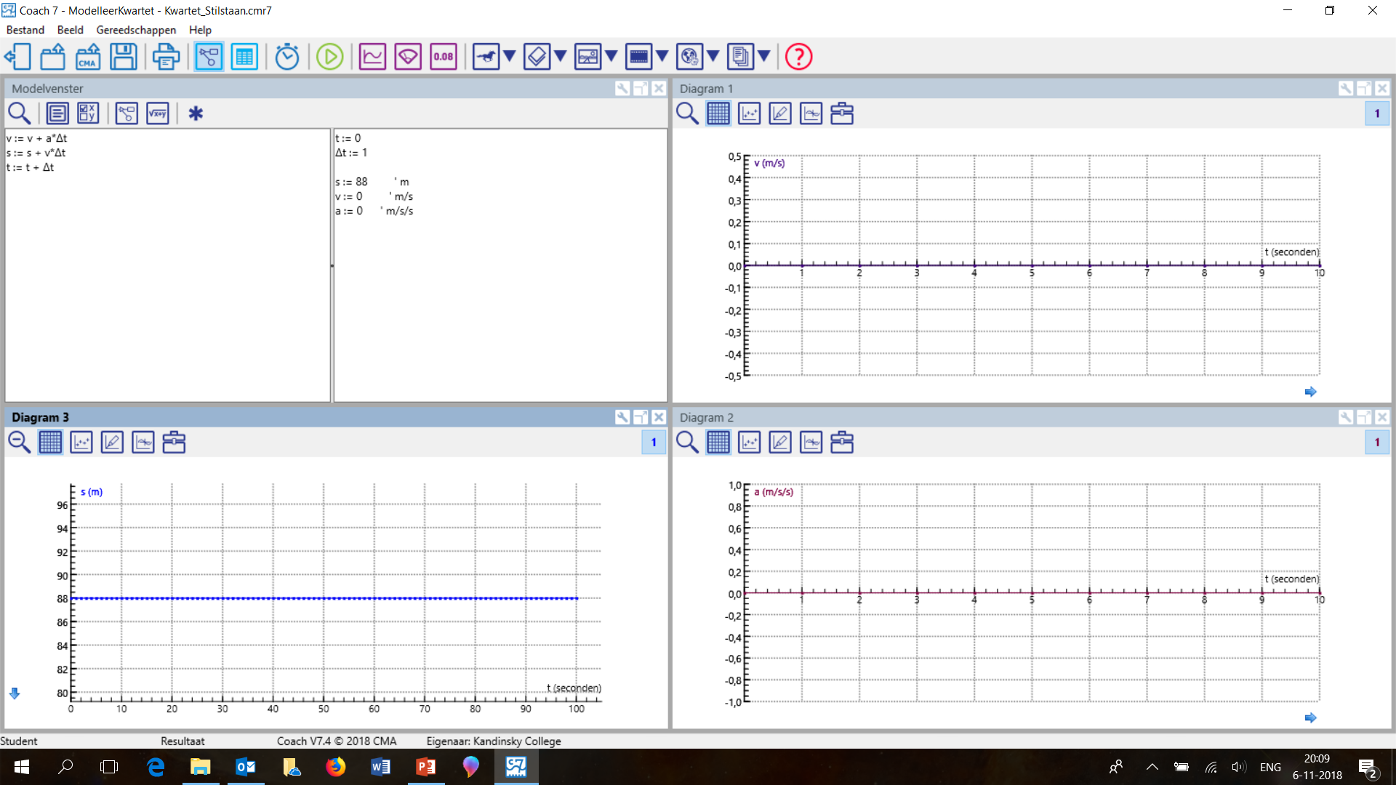

Slide 7
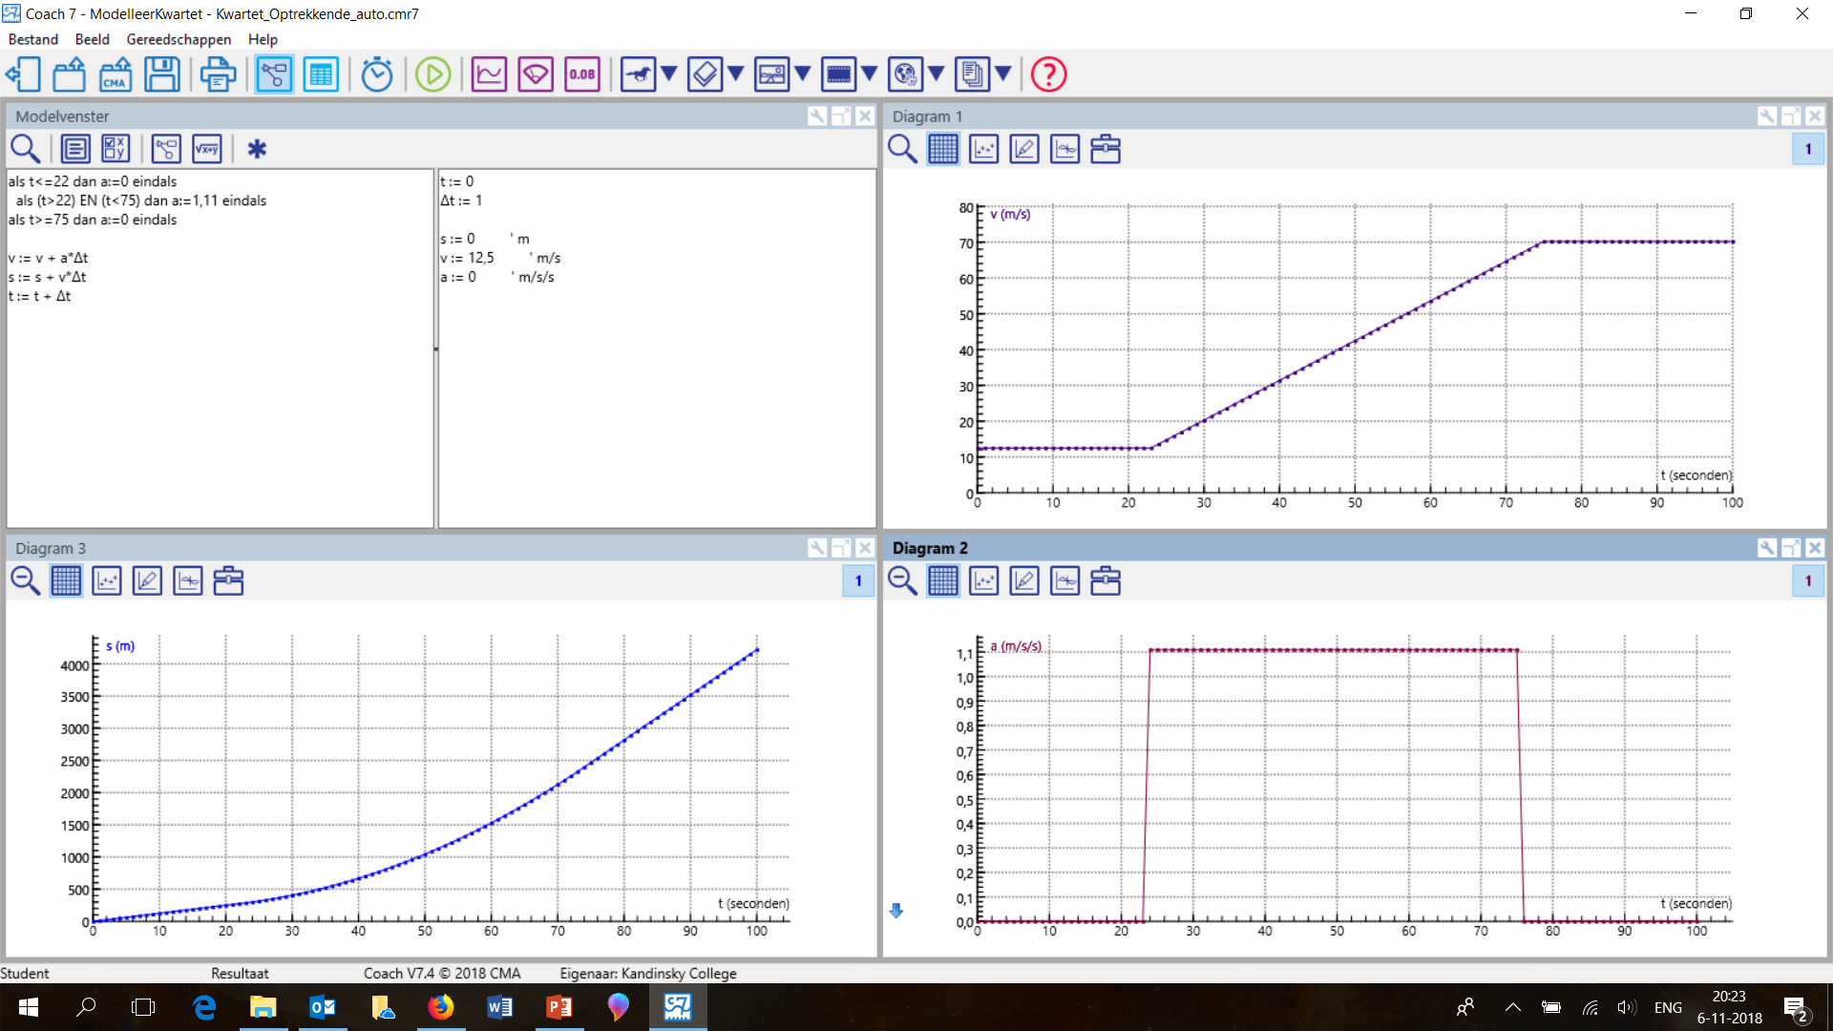

Slide 8
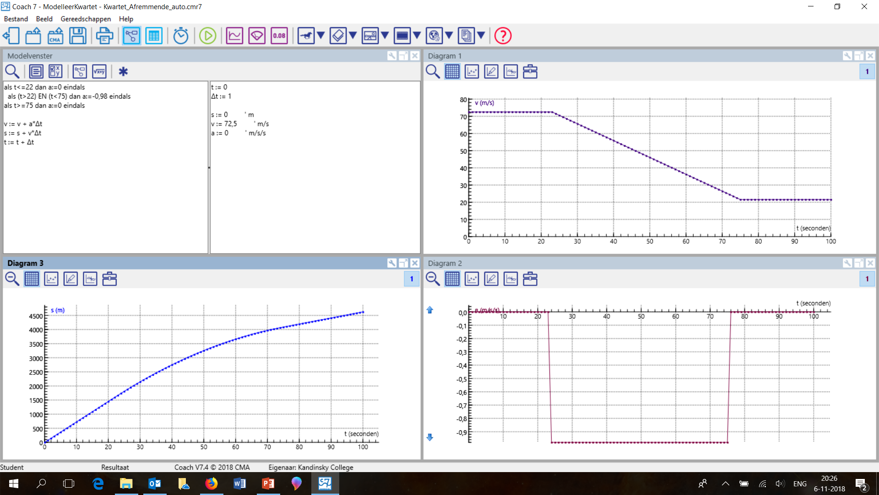

Slide 9
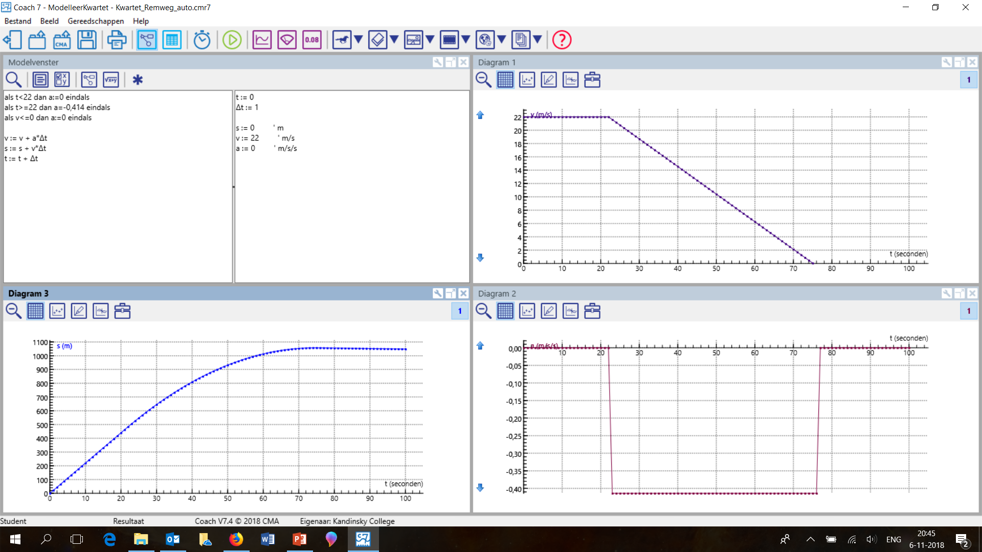

Slide 10
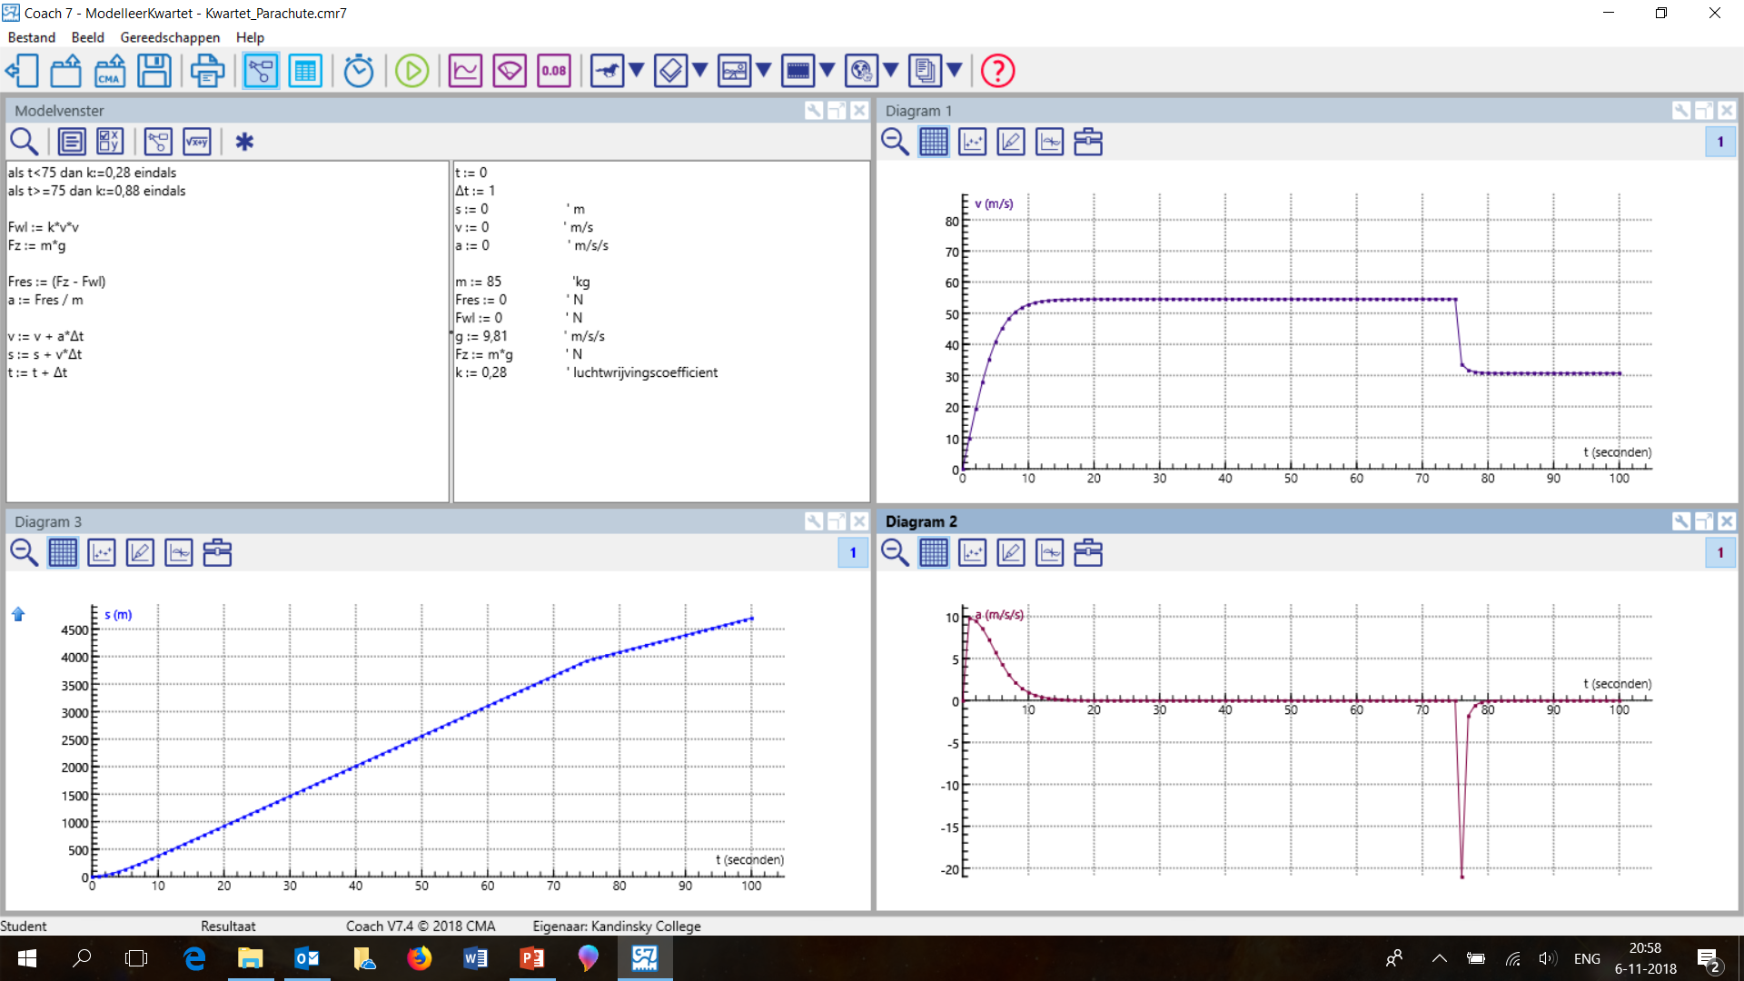

Slide 11
Deel 2. (bovenbouw)
1 Uitrijden auto (VWO2018-1)
2 SpaceshipOne (H2018-1)
3 Powerskip (H2017-2)
4 Road-train (H2017-1)
5 Fontein Geneve (H2016-1)
6 Skydiven (H2013-1)
7 RTO (H2012-2)
8 Tower of Terror (H2011-1)
9 Transrapid (H2005-1)
10 Space shot (H2003-1)

Slide 12
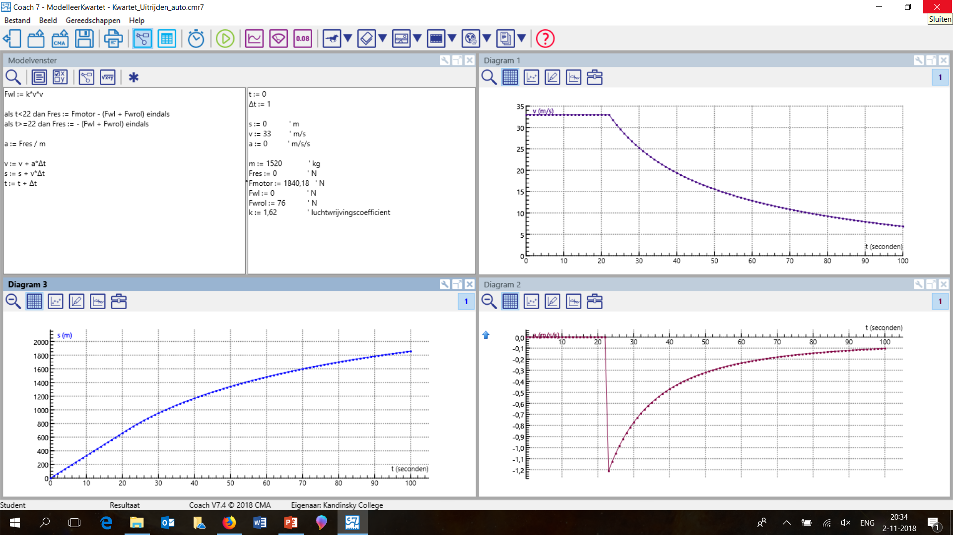

Slide 13
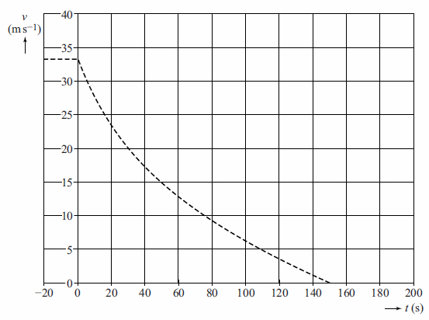
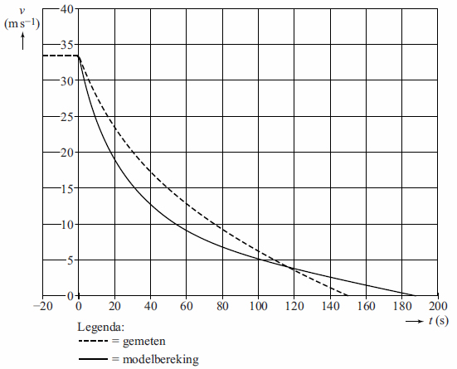
https://www.natuurkunde.nl/opdrachten/3379/uitrijden-van-een-auto-vwo-examen-2018-1-opg-1

Slide 14
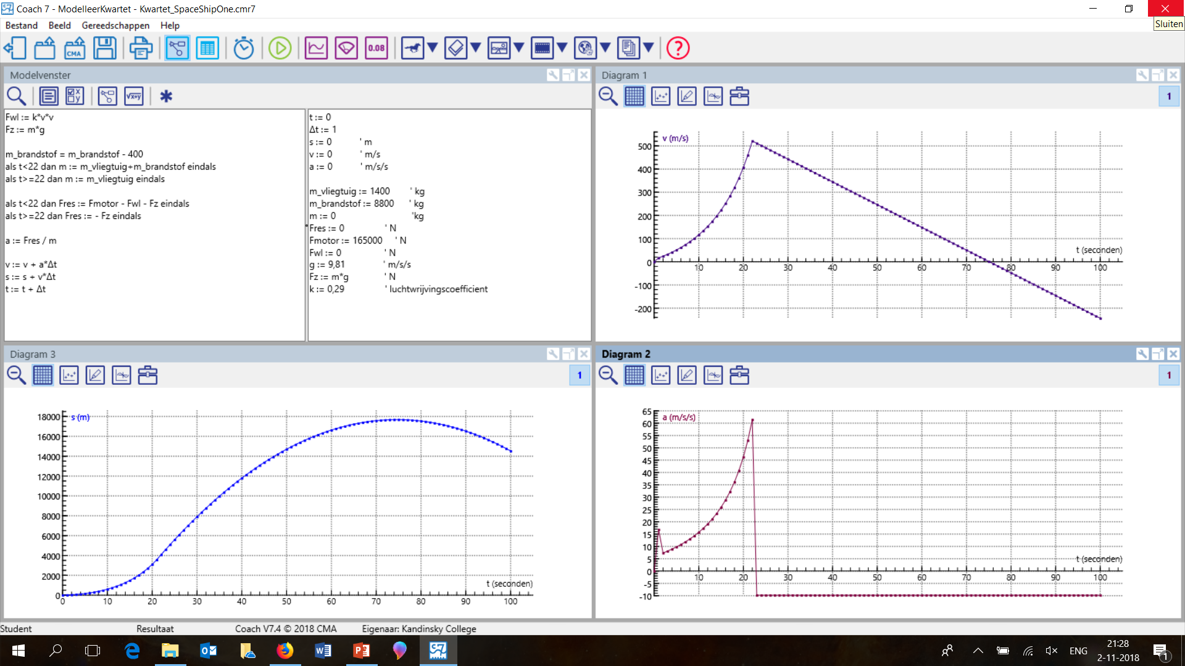

Slide 15
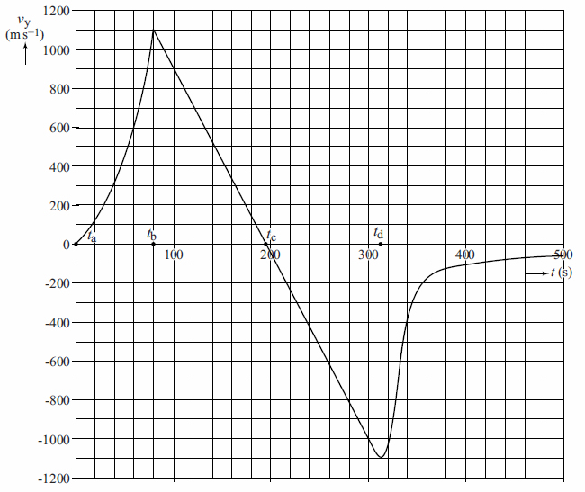
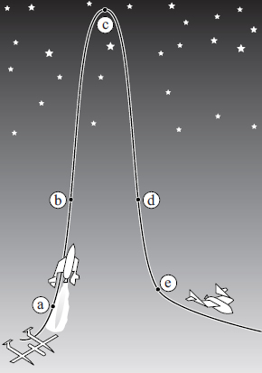
http://www.natuurkunde.nl/opdrachten/3376/spaceshipone-havo-examen-2018-1-opg-3

Slide 16
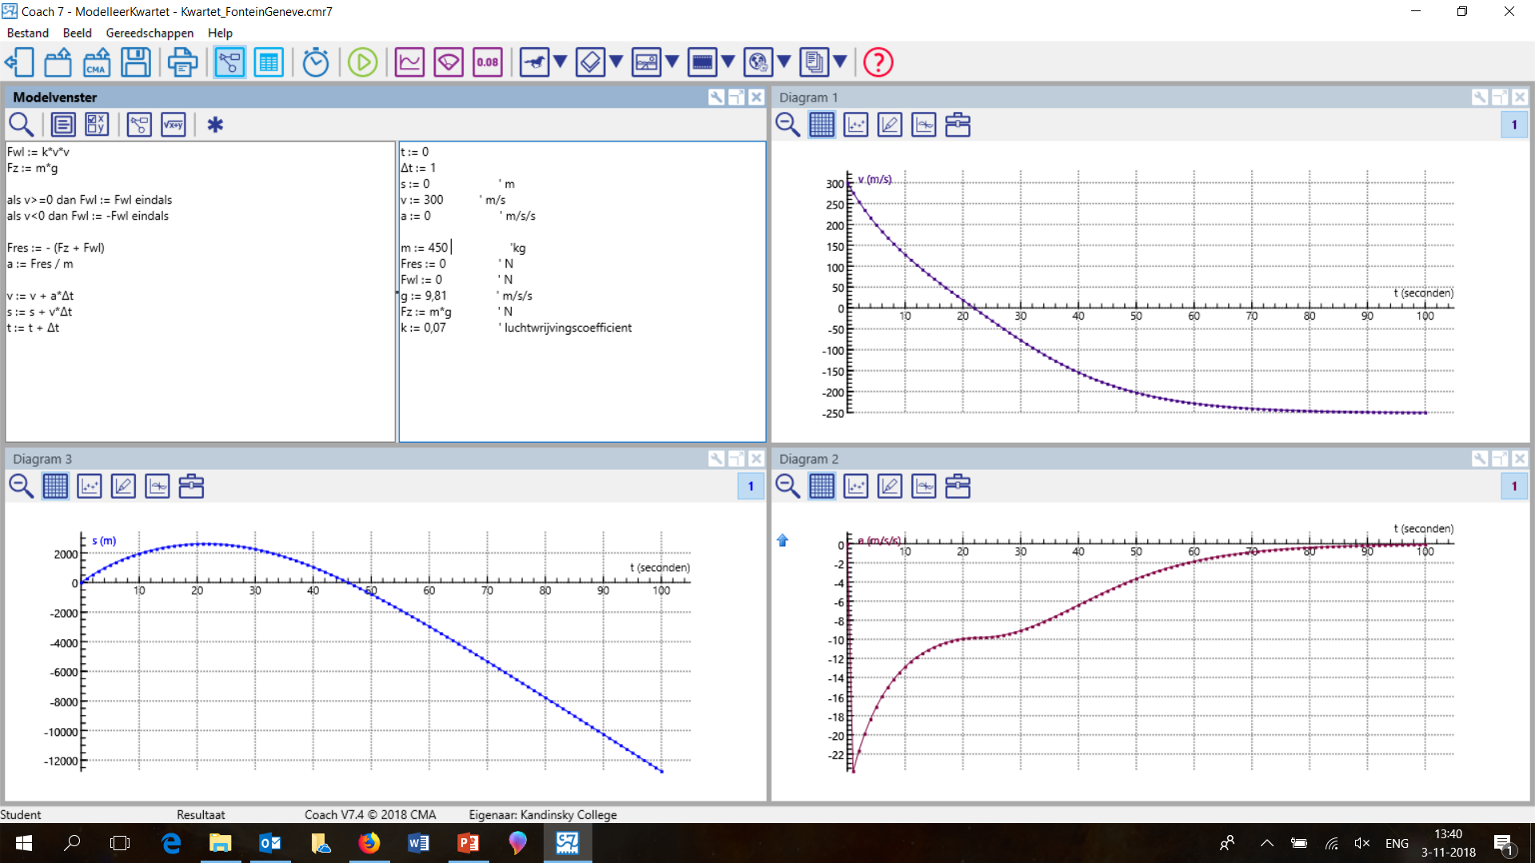

Slide 17
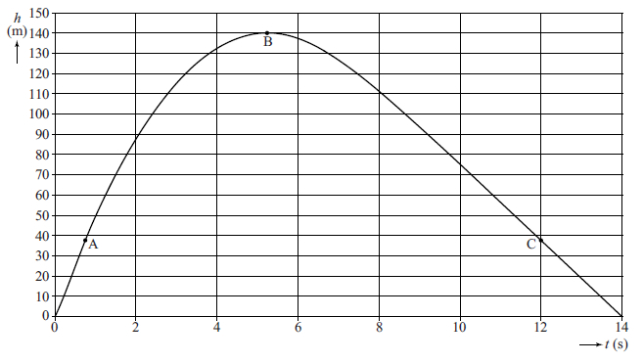
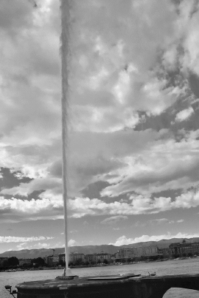
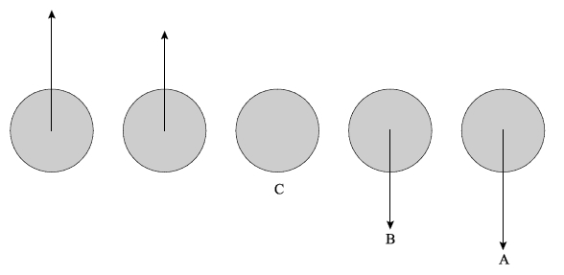
http://www.natuurkunde.nl/opdrachten/3128/fontein-van-genve-havo-examen-2016-1-opg-2

Slide 18
Uitbreiding 2019-2023 (nog uit te werken)
Schippers tegen Wust (vwo 2019)
Pariser kanon (wvo 2019 tv2)
Blobspringen (havo 2019)
Hyperloop (havo 2019 tv2)
Fietshelm (vwo 2023 tv2)
Vrije worp bij basketbal (vwo 2022 tv1)
Kayak-jumping (vwo 2021 tv3)
Stunt in Dubai (havo 2022 tv1)

